Slide 1

M e t e o r s
Gilles De Muynck

Slide 2



W A T
Meteoor-inslagen in kaart brengen
Meteoren rangschikken naar gelang:
Gewicht
Jaartal
W A A R O M
Interessant thema
Niet algemeen geweten

Slide 3
HOE
JSON-Data inlezen
Gewenste info manipuleren
Website HTML aanmaken
Stylen met CSS
Invullen met JSON-Data

Slide 4
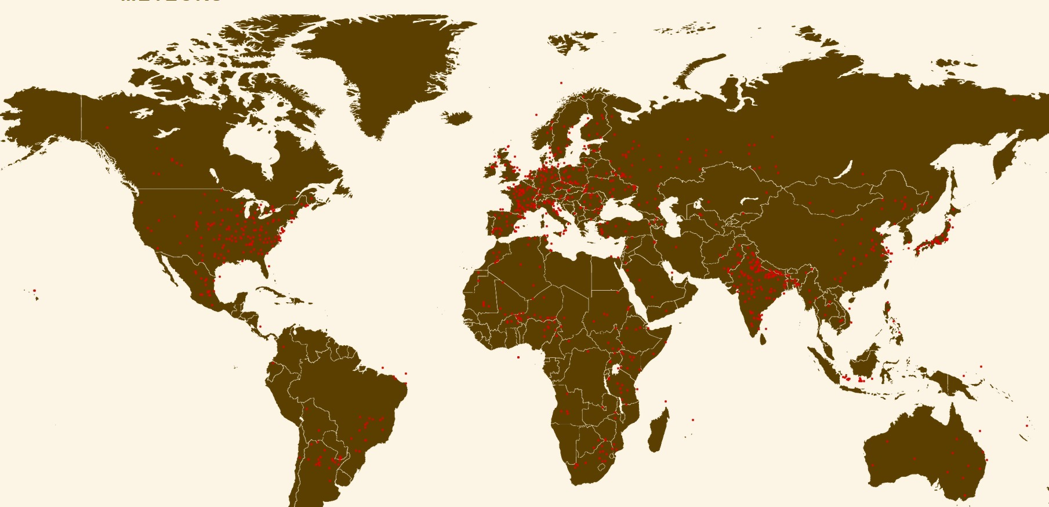
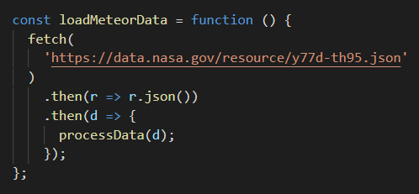
JSON-Data inlezen

Slide 5


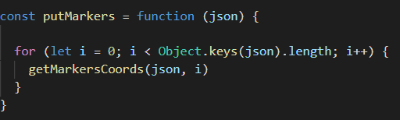
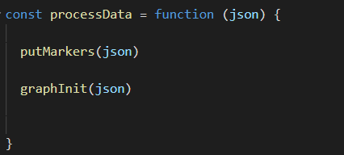
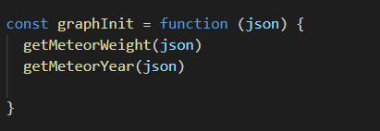
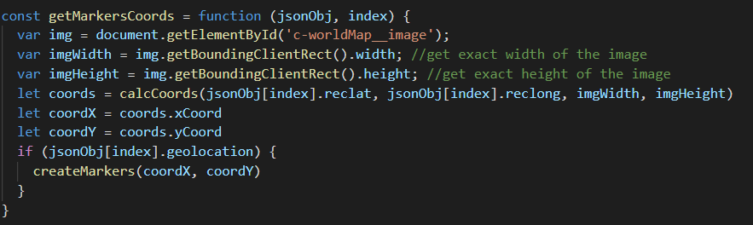
JSON-Data Manipuleren

Slide 6
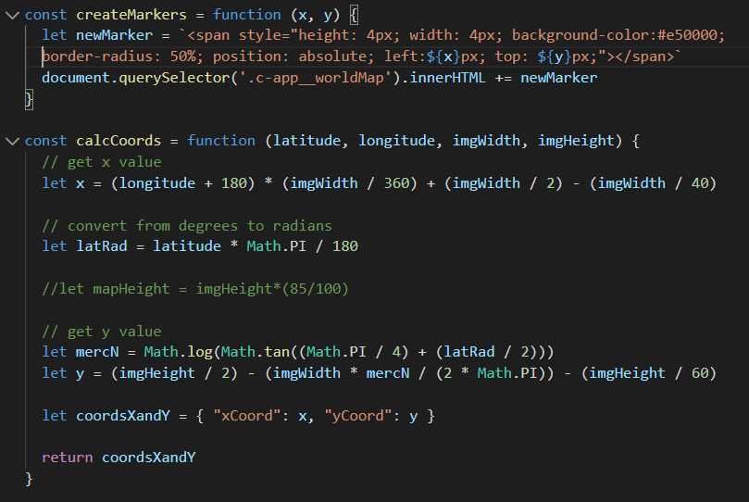
JSON-Data Manipuleren

Slide 7
Resultaat

Slide 8
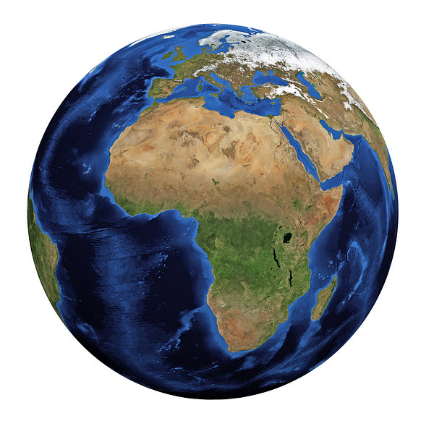
INSPIRATIE-BRONNEN
DESIGN:
https://startbootstrap.com/themes/clean-blog-jekyll/
IDEE:
Intersse in Heelal

Slide 9
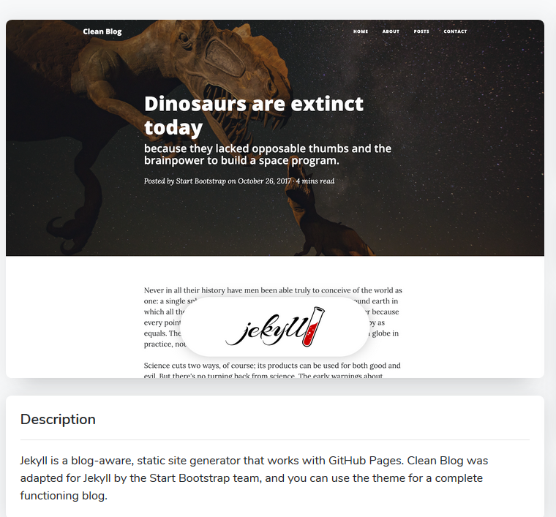
Voorbeeld

Slide 10

VISUALISATIE
World map
X & Y coördinaten
Graphics

Slide 11

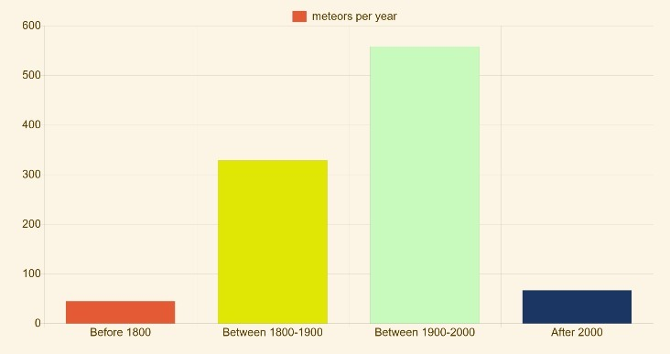
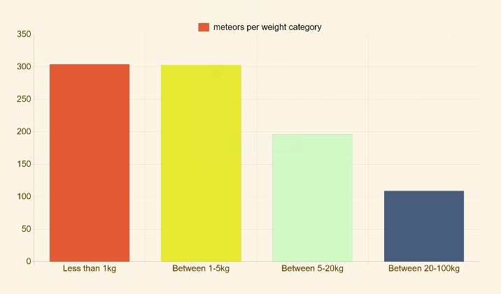
DATA VISUALISATIE
Weight
Year

Slide 12

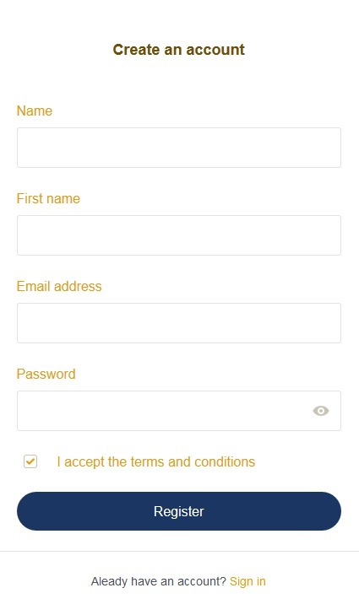
PASSWORD TOGGLE
MICRO
INTERACTIE
Notes:
LOGIN FORM
LOADING ( bij het laden van de kaart op de webpage)

Slide 13
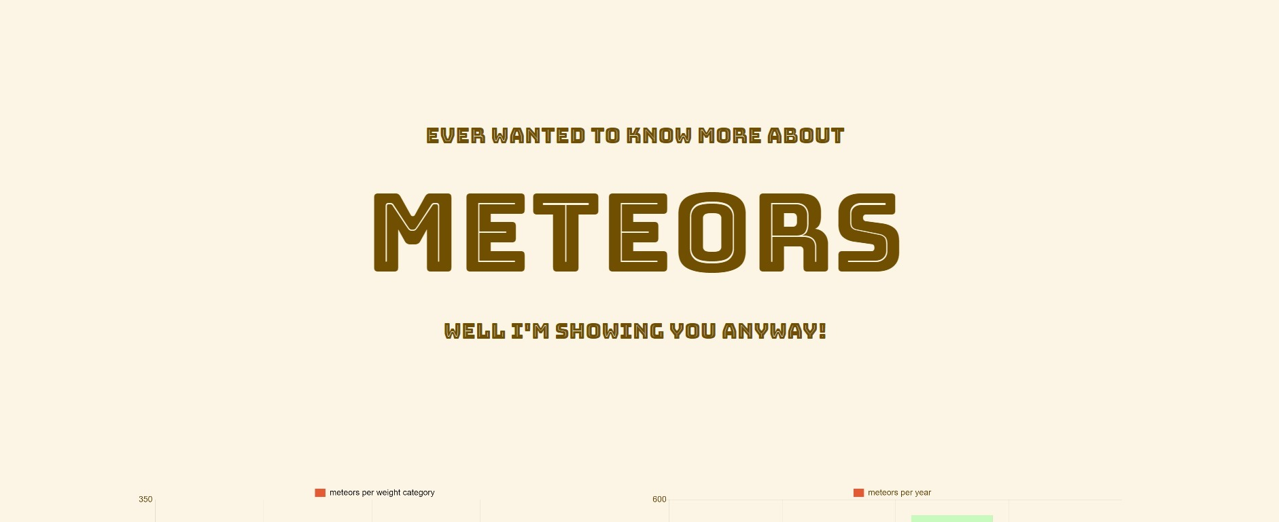
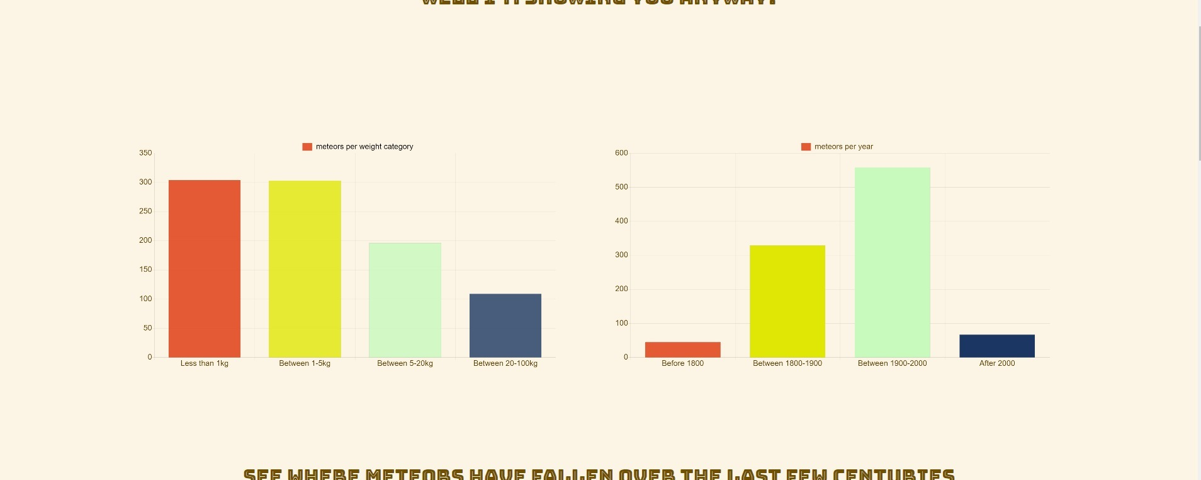
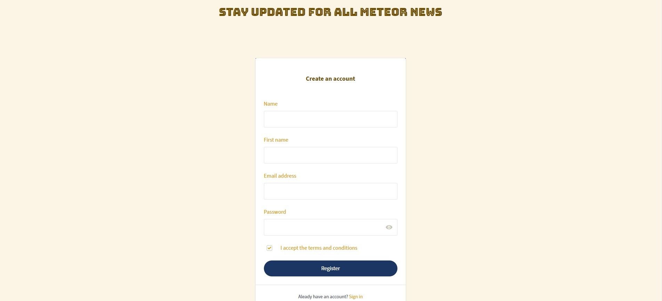
UI DESIGN

Slide 14
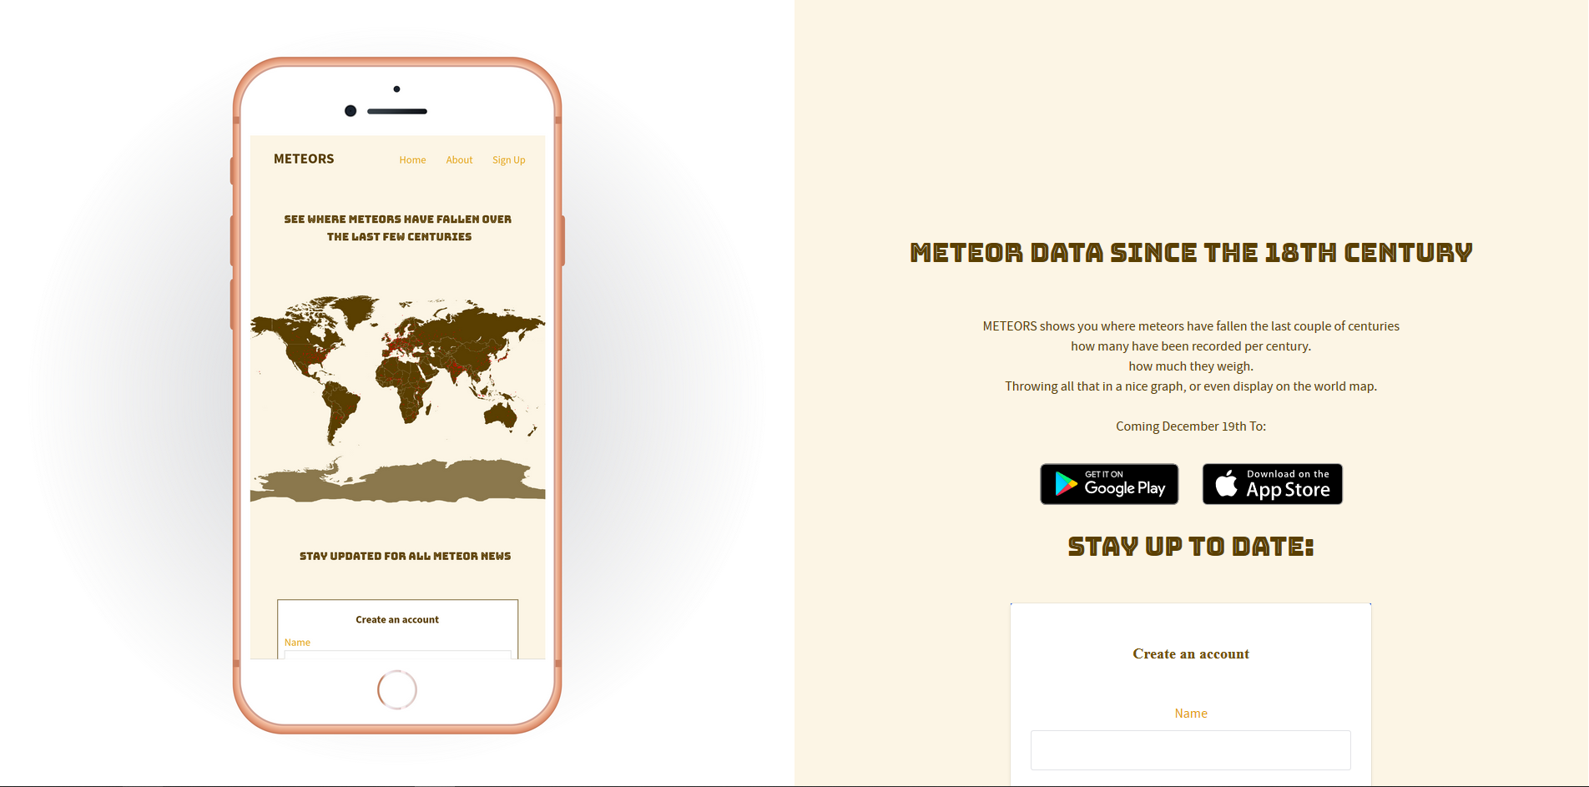
Landing Page

Slide 15

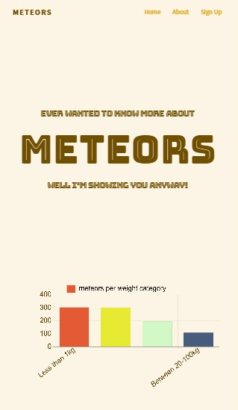
RESPONSIVE

